Slide 1
离 散 数 学（2）
引 言
计算机学院
信息安全与智能信息处理 研究室
李舟军 教授

Slide 2
主要内容
1. 计算机中的数学
2. 离散数学的内容、特点和历史
3. 为什么要学习离散数学？
4. 如何学好离散数学？
5. 本课程的教学内容
引 言

Slide 3
计算机中的数学
引 言

Slide 4

知 识 点 罗 列
集合
关系
函数
逻辑基础
消解
逻辑演算
归纳法
图论
树
数论基础
计数理论
算法分析
递归及递推关系
λ — 演算
矩阵及其算法
复杂性理论
自动机及正规表达式
文法及文法分析
图灵机和可计算理论
布尔代数
群、环、域
排列组合
概率统计
引 言

Slide 5
知 识 点 罗 列
离 散 数 学
关系
集合
函数
逻辑基础
消解
逻辑演算
归纳法
图论
树
关系
集合
函数
逻辑基础
消解
逻辑演算
归纳法
图论
树
数论基础
计数理论
算法分析
递归及递推关系
λ — 演算
矩阵及其算法
复杂性理论
数论基础
计数理论
自动机及正规表达式
文法及文法分析
图灵机和可计算理论
布尔代数
群、环、域
排列组合
概率统计
逻辑基础
 图论与树
关系、集合、函数
（数论、计数）
 代数结构
布尔代数
群、环、域
排列组合
 证明技术
 布尔代数
引 言

Slide 6
计 算 机 科 学 引 论
知 识 点 罗 列
关系
集合
函数
逻辑基础
消解
逻辑演算
归纳法
图论
树
数论基础
计数理论
算法分析
递归及递推关系
λ — 演算
矩阵及其算法
复杂性理论
数论基础
计数理论
算法分析
递归及递推关系
λ — 演算
矩阵及其算法
复杂性理论
自动机及正规表达式
文法及文法分析
图灵机和可计算理论
布尔代数
群、环、域
排列组合
概率统计
自动机及正规表达式
文法及文法分析
图灵机和可计算理论
布尔代数
群、环、域
排列组合
概率统计
组合学
 λ - 演算
自动机理论
 证明技术
 可计算性理论
引 言

Slide 7
其 它 课 程 覆 盖
知 识 点 罗 列
关系
集合
函数
逻辑基础
消解
逻辑演算
归纳法
图论
树
算法设计与分析：算法分析、复杂性理论；
数论基础
计数理论
算法分析
递归及递推关系
λ — 演算
矩阵及其算法
复杂性理论
自动机及正规表达式
文法及文法分析
图灵机和可计算理论
布尔代数
群、环、域
排列组合
概率统计
文法及文法分析
群、环、域
概率统计
编译原理：文法及文法分析；
计算机安全与保密：群、环、域；
线性代数：矩阵及其算法：
概率论与数理统计：概率统计。
程序设计：递归和递推关系。
引 言

Slide 8
涉及课程
离 散 数 学
算法设计与分析
抽 象 代 数
函数式程序设计
程 序 设 计
概率论与数理统计
编 译 原 理
计算机安全与保密
线 性 代 数
形式语言与自动机
引 言

Slide 9
离散数学内容、特点和历史
引 言

Slide 10
离散数学内容
离散数学是现代数学的一个分支，目前主要包括：
• 集合论 介绍朴素集合论 5, 6, 7, 8章
• 数理逻辑 1, 2, 3, 4章
• 图论 9,10,11,12,13,14,15章
• 可计算理论 递归函数
• 抽象代数 群、环、域和布尔代数
• 自动机理论
• 组合学
• 离散概率论
引 言

Slide 11
离散数学特点
离散性：与连续性相对；
能行性：与计算机相关，
又称能行可计算性，有穷性。
引 言

Slide 12
中秋节快乐!
月饼的吃法：
给你10个月饼，每天至少吃一个，多吃
不限，连续几天把月饼吃完，有多少种
不同的吃法？
引 言

Slide 13
离散数学发展历史
现代数学的一些内容在十九世纪出现
↓
计算机的诞生和发展，计算机研究中涉及到各种数学工具，促进了数学的发展。
↓
60年代末、70年代初，国际计算机界（美国）把
从事计算机研究所需的数学工具统称为离散数学，
又称计算机数学、程序设计数学基础。
引 言

Slide 14
为什么要学习离散数学
引 言

Slide 15
学习目标
培养抽象思维和严格逻辑推理能力
掌握处理离散结构所必须的描述工具和方法
引 言

Slide 16
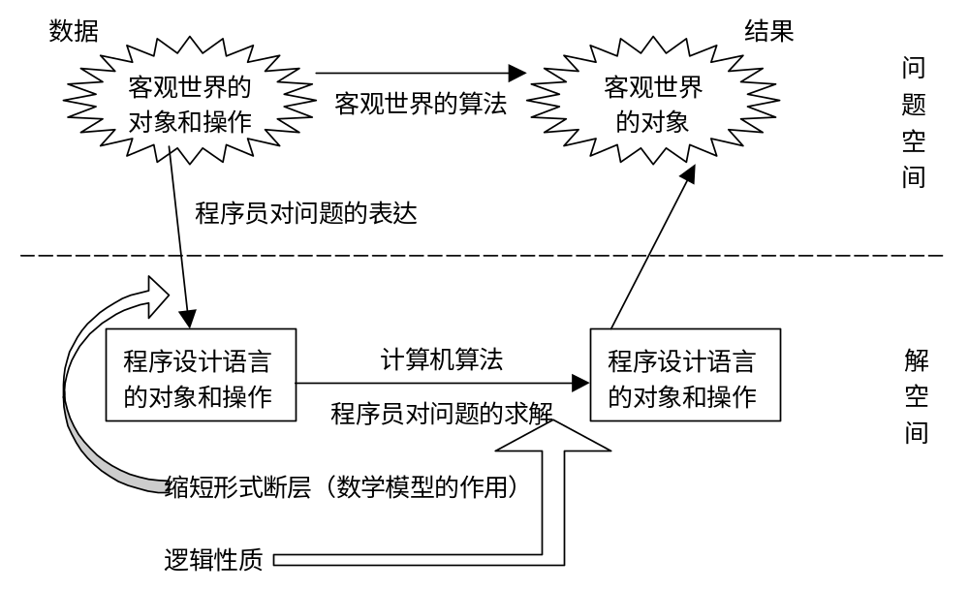
软件设计任务的典型模型
引 言

Slide 17
如何学好离散数学
引 言

Slide 18
如何学好离散数学
了解问题背景
↓
弄清基本概念
↓
掌握基本方法
引 言

Slide 19
方法与环节
正确处理好学与思的关系：
“学而不思则惘，思而不学则殆”
动（ 脑 + 手 ）勤
把握四个环节：
课前（ 浏览预习，只求了解 ）
课堂（ 认真听讲，当场消化 ）
课后（ 立即复习，融会贯通 ）
课余（ 多做习题，举一反三 ）
引 言

Slide 20
本课程的教学内容和方法
内容：集合论，图论
教学方法：以讲为主（交互式的），结合自学，
突出重点、难点。
考核方式：闭卷考试。
参考资料：
1. 离散数学、离散数学习题与解析，
檀凤琴、何自强，科学出版社。
2. 离散数学，王兵山等，国防科技大学出版社
3. 离散数学，耿素云、屈婉玲等，高等教育出版社
4. Discrete Mathematical Structures, Bernard Kolman, Robert C. Busby, Sharon Ross，清华大学出版社
引 言

Slide 21
第二篇 集合论
第五章 集合的基本概念及其运算
第六章 关系
第七章 函数
第八章 自然数和基数
引 言

Slide 22
第三篇 图论
第九章 基本概念
第十章 通路问题
第十一章 图的矩阵表示
第十二章 树
第十三章 穿程问题
第十四章 二分图的匹配问题
第十五章 平面图及色数
引 言

Slide 23
联系方式:
主讲教师: 李舟军 教授
办公室: 北航 新大楼 G 930
电话: 8233-8247, 13910520973
Email: lizj@buaa.edu.cn
微信 lizj1963
助教：
实验室: 北航 新大楼 G 930
引 言

